Slide 1
Ressarcimento
ICMS-ST
RS
Módulos LOGIX
FEVEREIRO

Slide 2
AGENDA
Impactos do RE 593.849
Decreto Nº 54.308
NT. 2016.002 (NF-e/NFC-e)
IN Nº 48/2018
LOGIX – Apuração e SPED FISCAL

Slide 3
01
Impactos do Recurso
Extraordinário
593.849

Slide 4
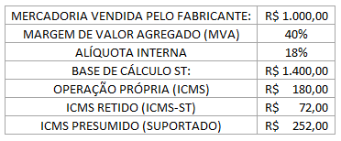
_Impactos do RE 593.849
Algumas consequências da decisão de 10/2016 do STF no RE 593.849, com repercussão geral.
A substituição tributaria passa a ser não mais definitiva ( alterando o entendimento anterior firmado na ADI 1.851 em maio/2002).
Fixação de tese jurídica ao tema 201 da sistemática da repercussão geral:
“ É devida a restituição da diferença do imposto sobre a circulação da mercadoria e serviços – ICMS pago a mais no regime de substituição tributaria para frente se a base de calculo efetiva da operação for maior que a presumida”
Margem de Valor Agregado, que também é chamada de IVA, esse índice nada mais é do que a porcentagem determinada pelas Secretarias da Fazenda dos Governos Estaduais para os produtos, ou grupo de produtos, a fim de calcular o ICMS que deve ser pago por substituição.

Slide 5
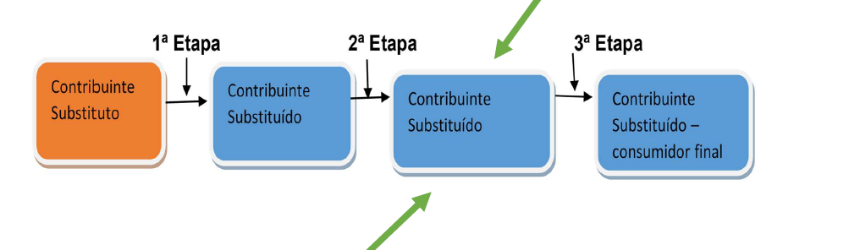
_Impactos do RE 593.849
Os Ministros do STF se manifestaram pela constitucionalidade do fisco exigir o complemento do ICMS no caso da Base de Cálculo Presumida ser inferior à Base de Cálculo Efetiva?
Direito a restituição e Obrigação de complementação
Este aqui que é responsável pela
complementação ou tem direito ao
ressarcimento do ICMS ST

Slide 6
02
Decreto Nº 54.308

Slide 7
_Decreto Nº 54.308, de 6 de novembro de 2018.
Substituição Tributária no RICMS
Capítulo I
(Disposições
Gerais)
arts. 9º ao 53-E
Subseção I - Da Responsabilidade
Subseção II - Do Cálculo do Imposto
Subseção III - Do Período de Apuração e do
Pagamento do Imposto
Subseção IV - Da Restituição do Imposto
Subseção IV-A - Do Ajuste do Imposto
Retido por Substituição Tributária
(arts. 25A a 25C)
Subseção V- Dos Documentos Fiscais
Subseção VI - Da Escrituração Fiscal
Seção I
Operações
Internas
(arts. 9º - 32)
Seção II
Operações
Interestaduais
(arts. 33 - 53)
Livro III
Título III
Seção III
Recebimentos
UF não signatária
ou importação
(arts. 53-A - 53-E)
Capítulo II
(Disposições
Específicas)
Seções I a XLIV
arts. 54 - 244

Slide 8
_Decreto Nº 54.308, de 6 de novembro de 2018
Subseção IV-A
Do Ajuste do Imposto Retido por Substituição Tributária
Incluídos os artigos 25-A, 25-B e 25-C
Art. 25-A - Procedimentos a serem adotados pelo Contribuinte Substituído Varejista;
Art. 25-B - Procedimentos a serem adotados pelo Contribuinte Substituído Não Varejista;
NOTA 02 - Na apuração dos valores deverá ser considerado o adicional de alíquota relativo ao AMPARA/RS, previsto no Livro I, art. 27, parágrafo único.
NOTA 03 - As informações apuradas devem ser registradas na Escrituração Fiscal Digital - EFD e na GIA.
Art. 25-C – Apuração do Saldo a Complementar ou a Restituir;
Quem é varejista? (art. 25-A do Livro III)
NOTA 01 - Para fins de realização do ajuste na forma prevista neste artigo, será considerado varejista o estabelecimento que, no exercício anterior, tenha realizado, exclusiva ou preponderantemente, saídas destinadas a consumidor final, ou, no caso de início de atividades, aquele que tenha informado, na solicitação de inscrição no CGC/TE, como atividade econômica principal a de comércio varejista, devendo ser mantida a forma de ajuste prevista neste artigo durante todo o ano-calendário.

Slide 9
_Decreto Nº 54.308, de 6 de novembro de 2018.
Apuração
Complemento / Restituição do não varejista
ICMS_ST e FECOMP_ST com incidência "E“, na nota fiscal de saída.
Ex: (10*10,20) = 102 * 18% = 18,36.
(Quantidade de saída * BCST Unit.)= Resultado * Aliq. Interna do item.
Ex: (10*10) = 100 * 18% = 18,00

Slide 10
03
Nota Técnica 2016.002 (NF-e/NFC-e)

Slide 11
_NT. 2016.002 (NF-e/NFC-e)
Instrução Normativa 2016.002
Cria campos do ICMS Efetivo, operação destinada a consumidor final (campo “indFinal”=1)
  “ICMS cobrado anteriormente por ST” = substituído (CST=60, CSOSN=500)
Validação do preenchimento na NF-e/NFC-e prevista para abril/2019
  Obs.: A falta de validação não impede o preenchimento, cuja exigência é da legislação
Contribuinte substituído; operação com imposto retido:
Categoria geral = CST 60,
Simples Nacional = CSOSN 500,
Preencher obrigatoriamente os seguintes campos, nas operações:
a) NÃO destinadas a consumidor final: vBCSTRet, pST e vICMSSTRet (ICMS Presumido, “Crédito”)
b) destinadas a consumidor final: pRedBCEfet, vBCEfet, pICMSEfet e vICMSEfet (ICMS Efetivo, “Débito”)

Slide 12
_NT. 2016.002 (NF-e/NFC-e)
Preenchimento da NF-e/NFC-e
“DÉBITO” ICMS Efetivo
Campo | Descrição | Observação
pRedBCEfet* | Percentual de redução da base de cálculo efetiva | Percentual de redução, caso estivesse submetida ao regime comum de tributação, para obtenção da base de cálculo efetiva (vBCEfet).
vBCEfet* | Valor da base de cálculo efetiva | Valor da base de cálculo que seria atribuída à operação própria do contribuinte substituído, caso estivesse submetida ao regime comum de tributação, obtida pelo produto do vProd por (1- pRedBCEfet).
pICMSEfet* | Alíquota do ICMS efetiva | Alíquota do ICMS na operação a consumidor final, caso estivesse submetida ao regime comum de tributação.
vICMSEfet* | Valor do ICMS efetivo | Obtido pelo produto do valor do campo pICMSEfet pelo valor do campo vBCEfet, caso estivesse submetida ao regime comum de tributação.
ICMS Efetivo (DÉBITO) = vICMSEfet
  *Obs.: Valores de FCP (AMPARA) devem ser considerados no cálculo.

Slide 13
04
Instrução Normativa Nº048/08

Slide 14
_IN Nº 48/2018
Procedimentos para o Não Varejista
“Débito” pelas saídas – ICMS Efetivo (a partir de 01/01/2019), sendo postergado pelo Regulamento ICMS/RS- Alterado Decreto nº54.490/2019 para 1° de março de 2019, sendo facultativo pelo contribuinte o período de 1° de Janeiro a 28 de fevereiro de 2019.
Lista das NF, detalhada por item, das saídas de mercadorias com ST (em fase anterior), e com a informação do ICMS Efetivo em cada item
“Débito” pelas saídas
Via registro 1921 (cabeçalho da lista)
um por período
COD_AJ_APUR = RS001920 (indica tipo de lista)
VL_AJ_APUR = total mensal do ICMS efetivo das saídas
Detalhar via 1923 (lista)
um por item em cada NF de saída (ICMS efetivo)
junto à escrituração da saída (Bloco C)*
*validação para as saídas (AVISO x ERRO)

Slide 15
_IN Nº 48/2018
Procedimentos para o Não Varejista
“Crédito” pela correspondente entrada
Via registro 1921 (cabeçalho da lista)
um por período
COD_AJ_APUR = RS021922 (indica tipo de lista)
VL_AJ_APUR = total mensal do ICMS presumido das entradas
Detalhar via 1923 (lista)
um por 1923 de saída (mesma quantidade e mesma ordem)
Correspondente entrada? Ou identifica, ou a última
* Não creditar este item (via C170 – mesma NF)
Correspondente entrada
Débito do ICMS efetivo |  |  |  | Crédito pelo ICMS presumido
Registro | COD_AJ_APUR | COD_ITEM | CHV_DOCe | Registro | COD_AJ_APUR | COD_ITEM | CHV_DOCe
1921 | RS001920 |  |  | 1921 | RS021922
1923 |  | x | chv1 | 1923 |  | x | chv2
1923 |  | y | chv1 | 1923 |  | y | chv2 ou chv3
1923 |  | x | chv4 | 1923 |  | x | chv2 ou chv3 ou chv5
1923 |  | z | chv4 ou chv 6 | 1923 |  | z | chv2 ou chv3 ou chv5 ou chv7

Slide 16
_IN Nº 48/2018
Procedimentos para o Não Varejista
Transferir o valor inicialmente apurado para a apuração ST
Valor a restituir:
Ajuste para zerar 1921 (RS011921) + E220 (RS121921)
Valor a complementar:
Ajuste para zerar 1921 (RS041921) + E220 (RS101921)
OBS: O saldo credor deve ser usado para compensar o débito apurado no mês, caso ainda tenha saldo credor para o mês seguinte, deve se fazer um ajuste para zerar essa saldo, e transportar como crédito próprio para mês seguinte.
Apuração complemento/restituição (1920) deve ser:
Saldo credor inicial = 0
Saldo credor a transferir = 0
Saldo apurado (ICMS devido) = 0
Complemento a recolher:
E250, tal que:
COD_REC = 1224
DT_VCTO= dia 20 do mês seguinte

Slide 17
_IN Nº 48/2018
Procedimentos para o Não Varejista

Slide 18
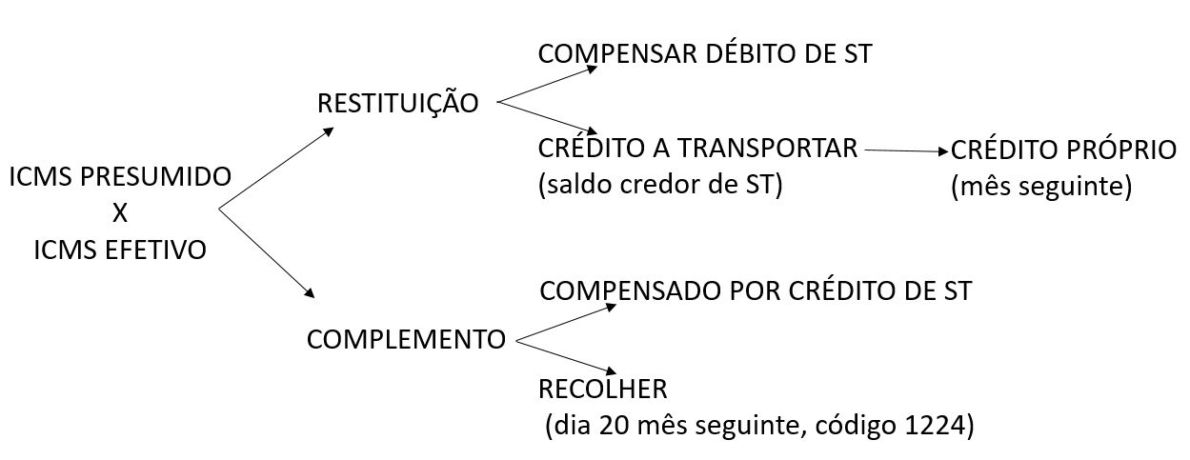
_IN Nº 48/2018
Procedimentos para o Não Varejista

Slide 19
05
LOGIX – Apuração e SPED FISCAL

Slide 20
_LOGIX – Apuração
Documentos fiscais
Notas fiscais de saída:
Configurações para que as notas fiscais de saída apresentem em suas respectivas TAGs do XML os campos bc_icms_efet, aliquota_icms_efet, e val_icms_efet na tabela obf_fiscal_saida:
Para que as notas fiscais de saída entrem na apuração do ressarcimento de RS, processado pele programa no programa OBF11515 , será necessário que possuam os valores de ICMS EFETIVO assim como , caso contrario não serão consideradas para o cálculo.
Antes de emitir a nota fiscal deve fazer a configuração com os impostos ICMS_ST e FECOMP_ST com incidência "E", que será utilizado nas notas fiscais de saídas, para preencher os campos red_bc_icms_efet, bc_icms_efet, aliquota_icms_efet, e val_icms_efet assim como determinado na Instrução Normativa DRP nº 45/98, esses valores serão utilizados para apuração do ressarcimento
Notas fiscais de entrada:
Quanto as notas fiscais de entrada que serão consideradas para apuração do ressarcimento, será sempre a a ultima que foi efetuado a entrada, que possua base de calculo de ICMS_ST ou ICMS_ST_DEV, referente ao item que está sendo processado pela nota fiscal de saída.

Slide 21
_LOGIX – Apuração
Configurações necessárias para apuração
OBF12000 Prepara Informações para os Livros Fiscais:
Alterado o programa OBF12000 para efetuar a integração das notas fiscais de saída que foram emitidas com as TAGs referente ao ICMS Efetivo, ou seja, notas que possuam tributação ICMS ST e/ou FECOMP ST com incidência "E - Efetivo" parametrizada no VDP0696.
Configurações para exceções das notas de entradas:
VDP10005: Criar o grupo fiscal com as CFOPs de Entrada que não devem ser consideradas no relacionamento da Nota de Venda com a última nota de entrada referente ao mesmo item. Deve ser utilizado o indicador igual a 3 (CFOP de Entrada). LOG00087: "Grupo Fiscal de Exceções por CFOP de Entrada para Ressarcimento ICMS ST“
VDP10005: Criar o grupo fiscal com os Grupos de Despesas que não devem ser consideradas no relacionamento da Nota de Venda com a última nota de entrada referente ao mesmo item. Deve ser utilizado o indicador igual a 5 (Grupo de Despesa). LOG00087: "Grupo Fiscal de Exceções por Grupo Despesa para Ressarcimento ICMS ST":

Slide 22
_LOGIX – Apuração
Configurações necessárias para apuração
OBF11515 - Cockpit para a apuração de Ressarcimento ICMS ST - RS Não Varejista
OBF11512 - Configurações dos códigos de ajustes:
Código Ajuste referente ao Débito pelas Saídas (1921): RS001920
Código Ajuste referente ao Crédito correspondente Entrada (1921): RS021922
Código Ajuste referente ao Estorno ICMS a Restituir (1921): RS011921
Código Ajuste referente ao Estorno ICMS a Complementar (1921): RS041921
Código Ajuste referente ao Valor Restituir (E220): RS121921
Código Ajuste referente ao Valor a complementar (E220): RS101921
OBF11514 - Seleção de Notas Fiscais com direito Ressarcimento ICMS ST - RS Não Varejista:
Para fazer o processamento da apuração, precisa ser selecionado em tela quais notas de saída serão consideradas para o cálculo. O valor presumido ( crédito ) será calculado no processamento da apuração, sempre buscando a base de calculo unitária do ICMS_ST ou ICMS_ST_DEV da ultima entrada referente ao mesmo item, multiplicado pela quantidade de saída desse item, e o resultado será multiplicado pela alíquota interna do item, obtendo o valor presumido proporcional a quantidade de saída. Não serão considerados para apuração os CFOPs e os grupos de despesas cadastrados no grupo fiscal de exceções de entrada conforme informados na tela de configuração do programa OBF11512.

Slide 23
_LOGIX – Apuração
Apuração
OBF11513 - Consulta de Notas Fiscais com direito Ressarcimento ICMS ST - RS Não Varejista:
Criada nova rotina para consulta das notas de vendas processadas e conferência das notas de entradas relacionadas. Na opção de menu "Relatório" é possível listar todas as notas de entrada que foram relacionadas a cada nota fiscal de saída. O relatório será gerado em arquivo *.xls, onde serão apresentados os documentos fiscais de entrada e saída que forem apresentados na tela de consulta do programa OBF11513, com o detalhamento dos itens de cada período e suas respectivas quantidades utilizadas para calculo do valor presumido e valor efetivo.
OBF12030 - Prepara Informações para Apuração ICMS/IPI/ST:
Foi alterado o programa OBF12030 para gerar as informações referentes ao registro E220, onde o programa irá gerar as informações de ajuste de Crédito/Débito do ressarcimento de ICMS ST para o estado do RS. Esses ajustes poderão ser visualizados no programa SUP7400 (Valores Complementares do Registro de Apuração ICMS/IPI/ST) após o processamento do programa.
Os códigos de ajustes que serão apresentados após o processamento do OBF12030, deverão estar pré-cadastrados na tela de configurações do programa OBF11512 (Cadastro de Configurações), nos campos abaixo:
Cód. Ajuste Ref. Valor Restituir (E220);
Cód. Ajuste Ref. Valor à Complementar (E220).

Slide 24
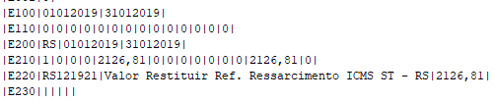
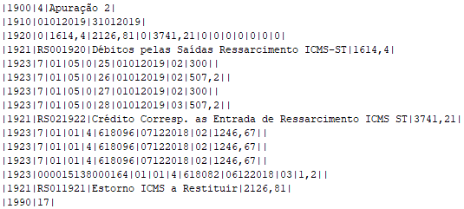
_LOGIX – Apuração
Arquivo digital
SPED FISCAL:
Processar o programa OBF0110 para a geração do arquivo do SPED FISCAL, sendo processado para o mesmo período que foi feito a apuração do ressarcimento do CIMS-ST no OBF11515 e o processamento do OBF12030, sendo apresentado os registros 1900, 1910, 1920, 1921 e 1923 no SPED FISCAL, os valores serão os mesmos que foram gerado no relatório de apuração do ressarcimento do ICMS ST no programa OBF11515.
EX: Valor a ressarcir :

Slide 25
__Decreto Nº 54.308, de 6 de novembro de 2018
Documentações e referências
Decreto 54.308/2018 - Ressarcimento ICMS ST RS - Não varejista
http://tdn.totvs.com/pages/viewpage.action?pageId=450146077

Slide 26
Logix

